Slide 1




UNIVERSITAS PAMULANG KOTA SERANG
  HOME
  SERVICE
  ABOUT US
  CONTACT US
PEMROGRAMAN
WEB 1
Pertemuan #3
#Pengaturan teks pada HTML
Page 01

Slide 2

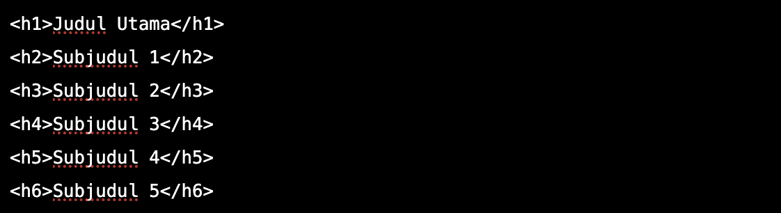
UNIVERSITAS PAMULANG KOTA SERANG
Pengaturan Teks pada HTML
  HOME
  SERVICE
  ABOUT US
  CONTACT US
HTML (HyperText Markup Language) adalah bahasa markup yang digunakan untuk membuat halaman web. Salah satu aspek penting dalam HTML adalah pengaturan teks. Dalam materi ini, kita akan membahas berbagai elemen dan atribut yang digunakan untuk mengatur teks dalam dokumen HTML.
1. Elemen Dasar Teks
1.1. Tag Heading
Tag heading digunakan untuk membuat judul atau subjudul dalam halaman web. Terdapat enam tingkat heading, dari <h1> hingga <h6>, di mana <h1> adalah yang paling penting dan besar, sedangkan <h6> adalah yang paling kecil.
Page 02

Slide 3
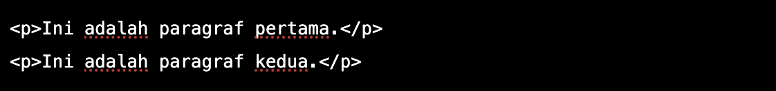
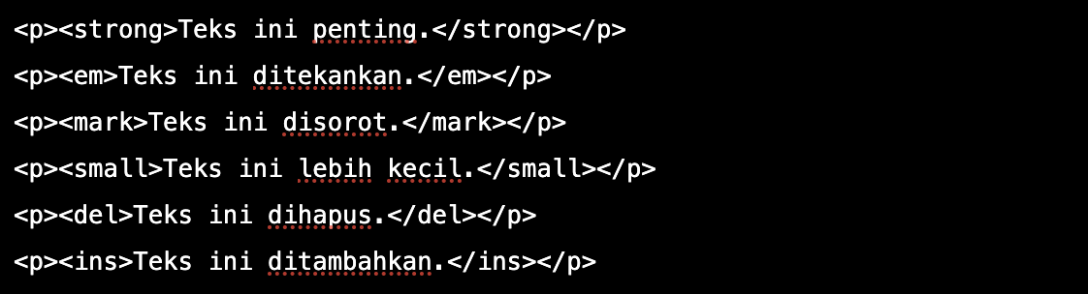
UNIVERSITAS PAMULANG KOTA SERANG
Pengaturan Teks pada HTML
  HOME
  SERVICE
  ABOUT US
  CONTACT US
1.2. Tag Paragraf
Tag <p> digunakan untuk membuat paragraf. Setiap paragraf akan memiliki jarak di atas dan di bawahnya secara otomatis.
1.3. Tag Teks
HTML menyediakan beberapa tag untuk mengatur teks, antara lain:
<strong>: Menandai teks yang penting (tebal).
<em>: Menandai teks yang ditekankan (miring).
<mark>: Menandai teks yang disorot.
<small>: Menandai teks yang lebih kecil.
<del>: Menandai teks yang dihapus.
<ins>: Menandai teks yang ditambahkan.
Contoh penggunaan:
Page 03

Slide 4

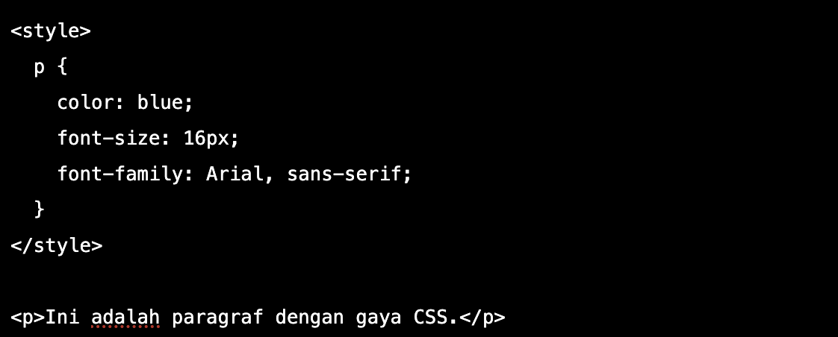
UNIVERSITAS PAMULANG KOTA SERANG
Pengaturan Gaya Teks
  HOME
  SERVICE
  ABOUT US
  CONTACT US
2.1. Menggunakan CSS
Pengaturan gaya teks dapat dilakukan dengan menggunakan CSS (Cascading Style Sheets). Anda dapat mengatur warna, ukuran, jenis font, dan banyak lagi.
Contoh:
Page 04

Slide 5
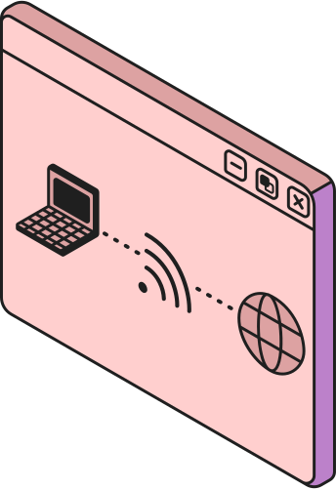
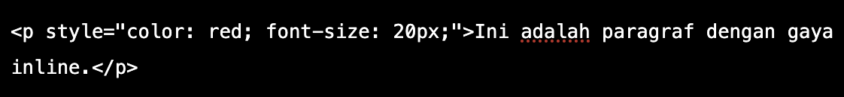
UNIVERSITAS PAMULANG KOTA SERANG
  HOME
  SERVICE
  ABOUT US
  CONTACT US
2.2. Atribut Style Inline
Anda juga dapat menggunakan atribut style secara langsung dalam tag HTML untuk mengatur gaya teks.
Page 05

Slide 6
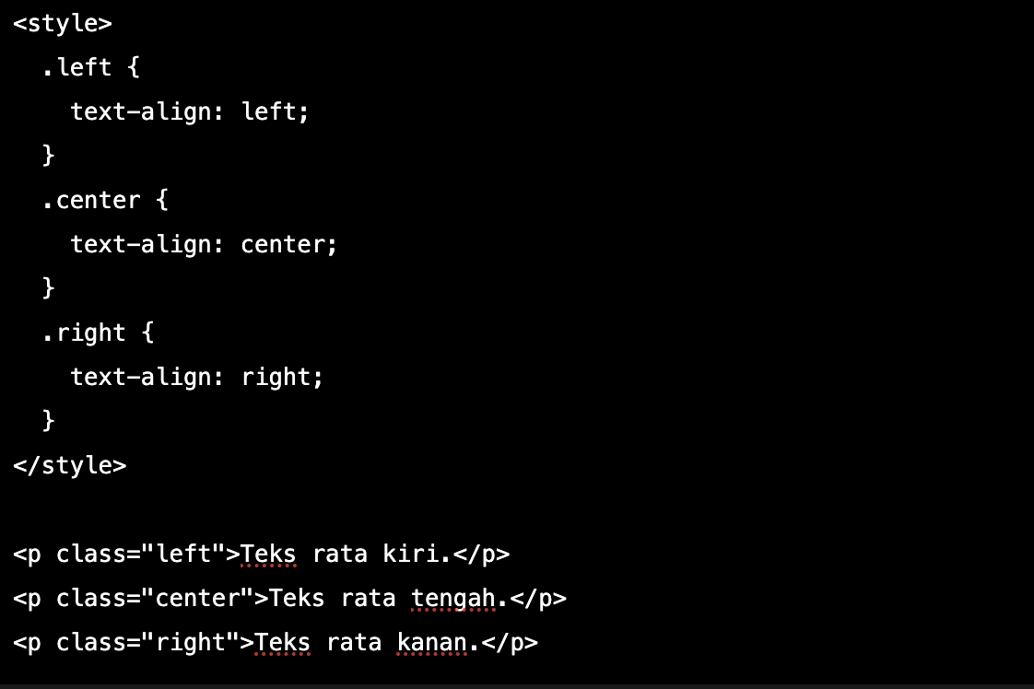
UNIVERSITAS PAMULANG KOTA SERANG
Pengaturan Alignment Teks
  HOME
  SERVICE
  ABOUT US
  CONTACT US
3.1. Menggunakan CSS
Anda dapat mengatur perataan teks menggunakan CSS dengan properti text-align. Nilai yang dapat digunakan adalah left, right, center, dan justify.
Contoh:
Page 06

Slide 7

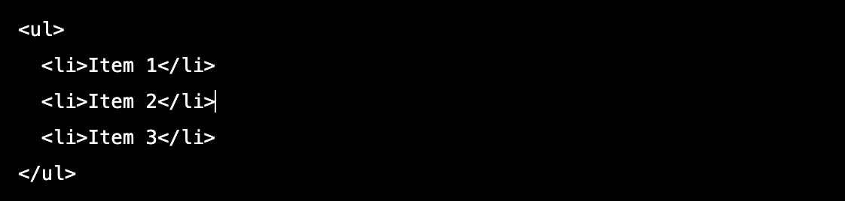
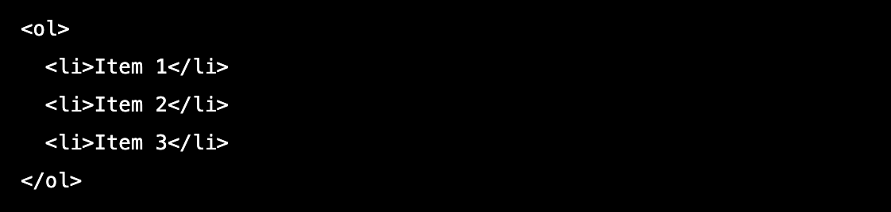
UNIVERSITAS PAMULANG KOTA SERANG
List Teks
  HOME
  SERVICE
  ABOUT US
  CONTACT US
HTML juga menyediakan cara untuk membuat daftar, baik daftar terurut maupun tidak terurut.
4.1. Daftar Tidak Terurut
Daftar tidak terurut menggunakan tag <ul> dan <li>.
4.2. Daftar Terurut
Daftar terurut menggunakan tag <ol> dan <li>.
Page 07

Slide 8
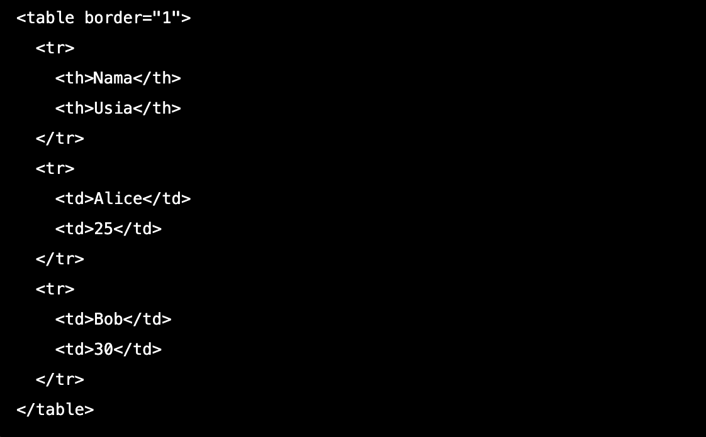
UNIVERSITAS PAMULANG KOTA SERANG
Teks dalam Tabel
  HOME
  SERVICE
  ABOUT US
  CONTACT US
Teks juga dapat diatur dalam tabel menggunakan tag <table>, <tr>, <th>, dan <td>.
Page 08

Slide 9
UNIVERSITAS PAMULANG KOTA SERANG
Kesimpulan
  HOME
  SERVICE
  ABOUT US
  CONTACT US
Pengaturan teks dalam HTML sangat penting untuk menciptakan halaman web yang terstruktur dan mudah dibaca. Dengan memahami berbagai elemen dan atribut yang ada, Anda dapat mengatur teks sesuai kebutuhan. Selalu ingat untuk menggunakan CSS untuk pengaturan gaya yang lebih fleksibel dan menarik.
Page 03

Slide 10





UNIVERSITAS PAMULANG KOTA SERANG
  HOME
  SERVICE
  ABOUT US
  CONTACT US
THANK YOU
Page 10

